Slide 1
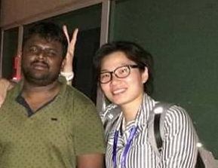
李翔蘊
學歷：
自強基金會 資料科學與大數據分析師養成班.
碩士：新竹教育大學-應用科學所.
學士：東海大學-統計學系.
經歷：
半導體業: Production planner、Quality control engineer.
IC設計業: Reliability engineer.
代工廠: QM of India repair line .
國家網路中心: System tester.
專長:
統計工具: SAS 、S-plus 、SPSS 、Minitab、SPC
程式語言: Python、Java 、C++ 、VBA
量測機台: SEM、TEM、
DIY技職: 品質管理(CQT/CQE)、單車組裝維修、植物/魚類品系育種養殖.
聯絡方式: s210225005@m102.nthu.edu.tw

